Slide 1


Isı ve Kütle Transferi
Genel Tanıtım ve Giriş
Mühendislik Mimarlık Fakültesi
Gıda Mühendisliği Bölümü
Prof. Dr. Farhan ALFİN 2019-2020

Slide 2
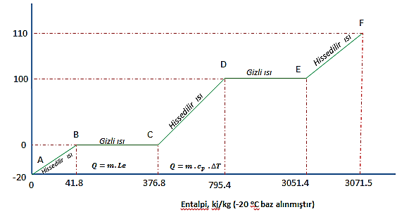
Örnek 1
-20 °C'deki 1 kg buzun entalpisi sıfır alınarak, atmosferik basınçta 110 °C'de 1 kg buhara dönüşmesi sırasındaki entalpi değişimi hesaplayınız.
Notes:
Cemeroğlu, s21

Slide 3
Verilen
Buzun erime ısısı L_{E}=335 kJ/kg
Suyun buharlaşma ısısı L_{B}=2256 kJ /kg
Buzun özgül ısısı C=2,09 kJ /kg
Buharın özgül ısısı C=2,01 kJ /kg
Suyun özgül ısısı C=4,186 kJ /kg
Notes:
Cemeroğlu, s21

Slide 4
Çözüm
AB: 1 kg buzun, -20 °C’den 0 °C’ye ısınması:
𝑸=𝒎 .𝒄_{𝒑} .Δ𝑻 = 1 x 2,09 x (0-(-20))=
=41,8 kJ/kg
Notes:
Cemeroğlu, s21

Slide 5
BC: 0 °C’de 1 kg buzun, 0 °C’de 1kg suya faz değiştirmesi:
𝑸=𝒎 .𝑳_{𝑬} = 1 x 335 =335 kJ/kg
Burada hal değişimi olduğundan ısı değişimi olmaz.
Buzun gizli erime ısısı 335 kj/kg dır.
Notes:
Cemeroğlu, s21

Slide 6
CD: 0 °C’de 1 kg suyun, 100 °C’ye ısınması:
𝑸=𝒎 .𝒄_{𝒑} .Δ𝑻 =1 x 4,186 (100-0) = 418,6 kJ/kg
Notes:
Cemeroğlu, s21

Slide 7
DE: 100 °C’de 1 kg suyun, buhar fazına dönüşmesi:
𝑸=𝒎 .𝑳_{B} = 1 x 2256= 2256 kJ/kg
Notes:
Cemeroğlu, s21

Slide 8
EF: 100 °C’deki 1 kg buharın, 110 °C’ye ısınması:
𝑸=𝒎 .𝒄_{𝒑} .Δ𝑻 = 1 x 2,01 x (110-100) = 20,1 kJ/kg
Notes:
Cemeroğlu, s21

Slide 9
Şekil de açıkça görüldüğü gibi, -20 °C'de 1 kg buzun entalpisi sıfır olarak alınınca, 0 °C'de suya dönüşünce entalpisi 376,8 kJ/kg'a, 110 °C'de buhara dönüşünce entalpisi 3071,5 kJ/kg ulaşmaktadır.
Notes:
Cemeroğlu, s21

Slide 10
Başka bir şekilde irdelemeyle, 0 °C'deki buz 100 °C'de suya dönüşünce entalpisi 753,6 kJ/kg yükselmiştir.
Bu değer; -20 °C'deki buza göre, 100 °C'deki suyun entalpisinden, 0 °C'deki buzun entalpisinin çıkarılmasıyla da (795,4 – 41,8 = 753,6) bulunduğu gibi,
Notes:
Cemeroğlu, s21

Slide 11
0 °C'deki buzun entalpisi sıfır alınarak, erime gizli ısısı (BC = 335 kJ/kg) ile hissedilir ısının (CD = 418,6 kJ/kg) toplanmasıyla da bulunabilir (335 + 418,6 = 753,6 kJ/kg).
Bu hesaplamada su buharının özgül ısısı 2,01 kJ/kg °C olarak alınmıştır.
Notes:
Cemeroğlu, s21

Slide 12
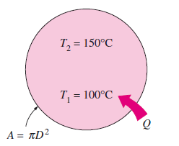
Örnek 1-1
10 cm çaplı bakır bir küre, 30 dakikada 100 °C’den 150 °C ortalama sıcaklığa ısıtılacaktır. Verilen T aralığında özgül kütleyi 8950 kg/m³, özgül ısıyı (c_{ort}) 0,395 kJ/kg °C alarak;
a) bakır küreye transfer edilen toplam ısı miktarını,
b) küreye ort. Isı transfer hızını,
c) ort. Isı akısını bulunuz.
Notes:
Çengel

Slide 13
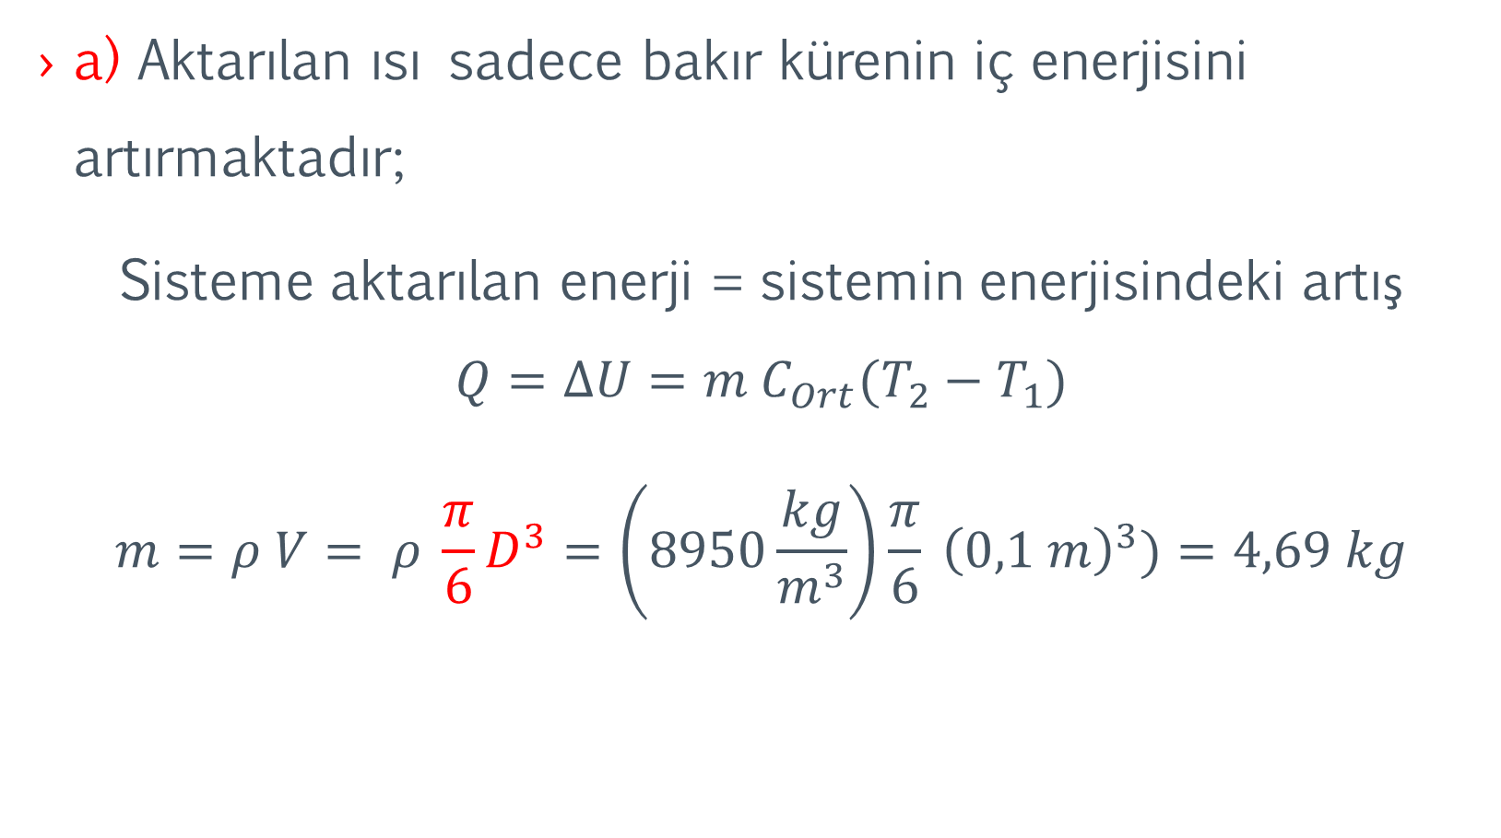
Örnek 1-1 - Çözüm
a) Aktarılan ısı sadece bakır kürenin iç enerjisini artırmaktadır;
Sisteme aktarılan enerji = sistemin enerjisindeki artış
$$Q=∆U=m C_{Ort}(T_{2}−T_{1})$$
$$m=ρ V= ρ \frac{π}{6}D^{3}=\left(8950\frac{kg}{m^{3}}\right)\frac{π}{6} {\left(0,1 m\right)}^{3})=4,69 kg$$

Slide 14
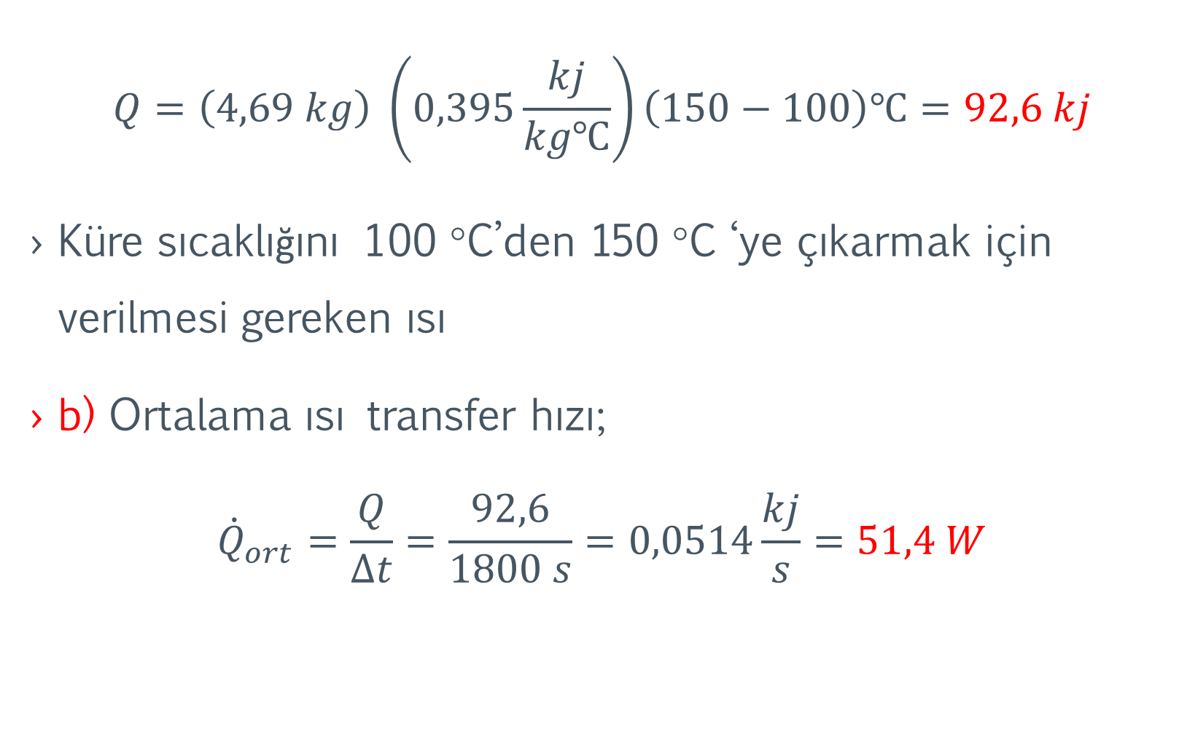
$$Q=\left(4,69 kg\right) \left(0,395\frac{kj}{kg℃}\right)\left(150−100\right)℃=92,6 kj$$
Küre sıcaklığını 100 °C’den 150 °C ‘ye çıkarmak için verilmesi gereken ısı
b) Ortalama ısı transfer hızı;
$${\dot{Q}}_{ort}=\frac{Q}{∆t}=\frac{92,6}{1800 s}=0,0514\frac{kj}{s}=51,4 W$$

Slide 15
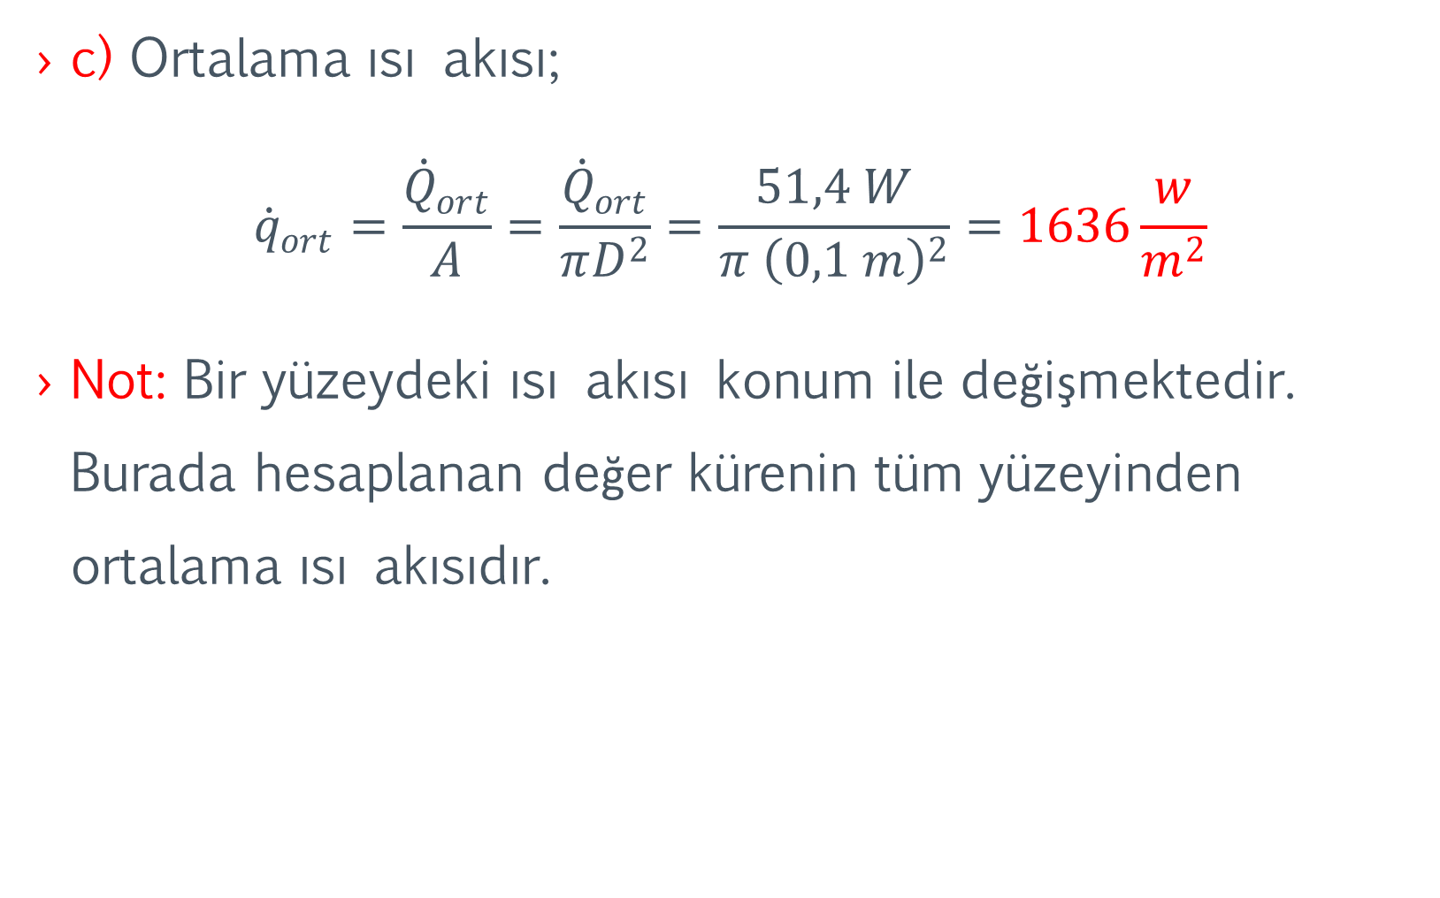
c) Ortalama ısı akısı;
$${\dot{q}}_{ort}=\frac{{\dot{Q}}_{ort}}{A}=\frac{{\dot{Q}}_{ort}}{πD^{2}}=\frac{51,4 W}{π {\left(0,1 m\right)}^{2}}=1636\frac{w}{m^{2}}$$
Not: Bir yüzeydeki ısı akısı konum ile değişmektedir. Burada hesaplanan değer kürenin tüm yüzeyinden ortalama ısı akısıdır.

Slide 16
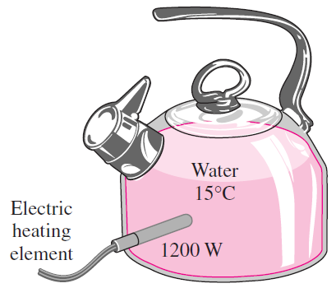
Örnek 1-2
15 °C’deki 1,2 kg su 1200 W lık bir elektrikli ısıtıcıyla 95 °C’ye kadar ısıtılacaktır. Demlik 0,5 kg ve ort. özgül ısısı 0,7 kJ/kg °C’dir. Suyun özgül ısısı 4,18 kJ/kg K alıp, demlikten olan ısı kayıplarını ihmal ederek suyun ne kadar süre de ısınacağını belirleyiniz.

Slide 17
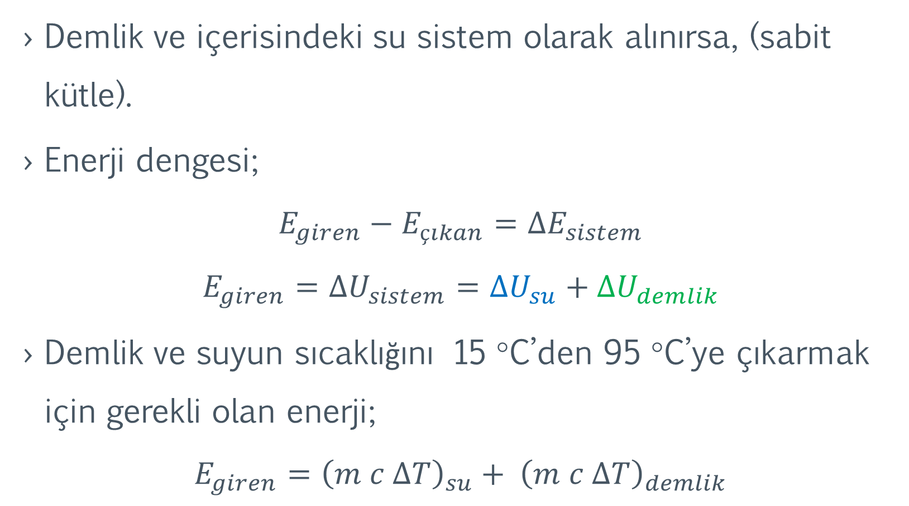
Örnek 1-2 - Çözüm
Demlik ve içerisindeki su sistem olarak alınırsa, (sabit kütle).
Enerji dengesi;
$$E_{giren}−E_{çıkan}=∆E_{sistem}$$
$$E_{giren}=∆U_{sistem}=∆U_{su}+∆U_{demlik}$$
Demlik ve suyun sıcaklığını 15 °C’den 95 °C’ye çıkarmak için gerekli olan enerji;
$$E_{giren}={\left(m c ∆T\right)}_{su}+ {\left(m c ∆T\right)}_{demlik}$$

Slide 18

$$E_{giren}={\left(m c ∆T\right)}_{su}+ {\left(m c ∆T\right)}_{demlik}$$
$$E_{giren}=\left(1,2 kg\right)\left(4,18\frac{kj}{kg℃}\right)\left(95−15\right)℃+\left(0,5 kg\right)\left(0,7\frac{kj}{kg℃}\right)\left(95−15\right)℃=429,3 kj$$

Slide 19
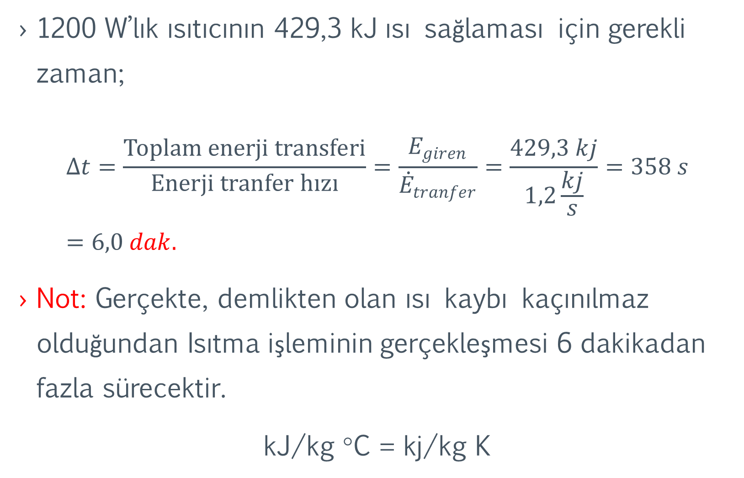
1200 W’lık ısıtıcının 429,3 kJ ısı sağlaması için gerekli zaman;
$$∆t=\frac{Toplam enerji transferi}{Enerji tranfer hızı}=\frac{E_{giren}}{{\dot{E}}_{tranfer}}=\frac{429,3 kj}{1,2\frac{kj}{s}}=358 s=6,0 dak.$$
Not: Gerçekte, demlikten olan ısı kaybı kaçınılmaz olduğundan Isıtma işleminin gerçekleşmesi 6 dakikadan fazla sürecektir.
kJ/kg °C = kj/kg K

Slide 20
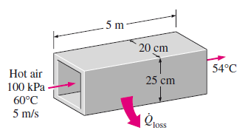
Örnek 1-3 Bir Döşemede ısıtma kanalından ısı kaybı
Bir evin hava ısıtma sisteminin 5 m uzunluktaki bölümü tabanın ısıtılmayan bir kısmından geçmektedir.
Isıtma sisteminin dikdörtgen kanalı, 20 cm x 25 cm kesite sahiptir.

Slide 21
60 °C 'de sıcak hava, kanala 100 kPa basınç ve 5 m/s ortalama hızla girmektedir.
Zemindeki soğuk kısma kaybolan ısı sonucu kanaldaki havanın sıcaklığı 54°C 'ye düşmektedir.
Sürekli şartlar altında kanaldaki havadan zemine olan ısı kayıp hızını bulunuz.

Slide 22
ÇÖZÜM
Evin ısıtma kanalındaki havanın sıcaklığı, zemindeki soğuk kısma kaybolan ısı sonucu düşmektedir.
Sıcak havanın ısı kayıp hızı ve bunun maliyeti hesaplanacaktır.
Kabuller
Sürekli işlem şartları geçerlidir.
Oda sıcaklığındaki hava sabit özellikli bir ideal gaz olarak ele alınabilir.

Slide 23
Özellikler
(54 + 60)/2 = 57 °C ortalama sıcaklıkta, havanın sabit basınç özgül ısısı 1,007 kJ/kg °C 'dir.

Slide 24
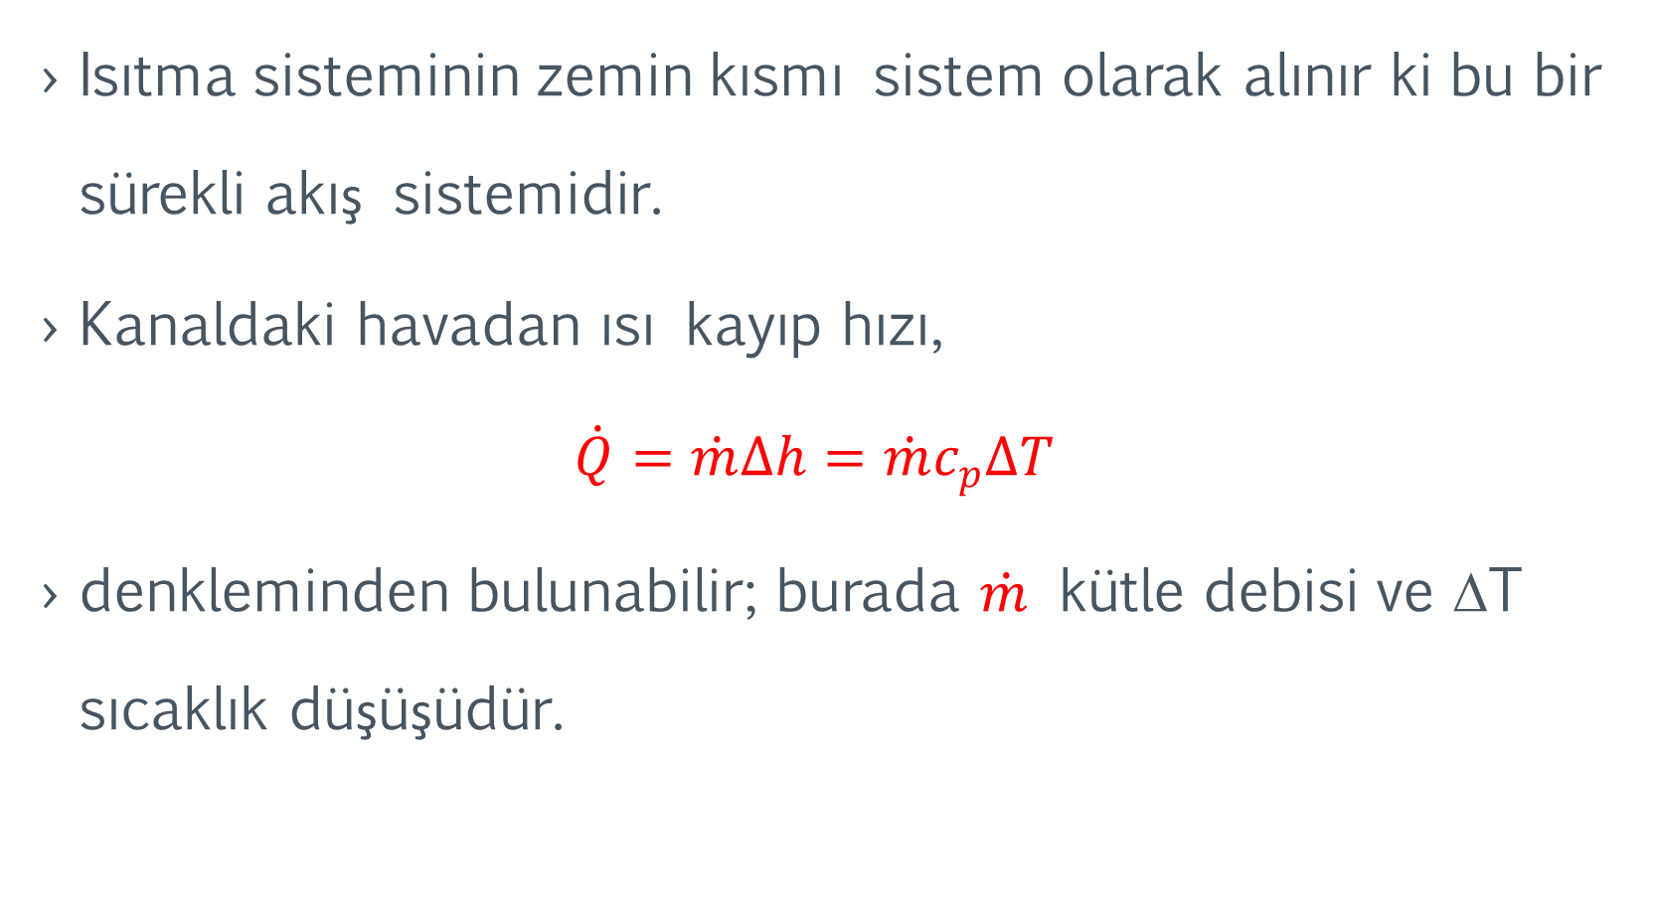
Çözümleme
Isıtma sisteminin zemin kısmı sistem olarak alınır ki bu bir sürekli akış sistemidir.
Kanaldaki havadan ısı kayıp hızı,
$$\dot{Q}=\dot{m}∆h=\dot{m}c_{p}∆T$$
denkleminden bulunabilir; burada $\dot{m}$ kütle debisi ve ∆T sıcaklık düşüşüdür.

Slide 25
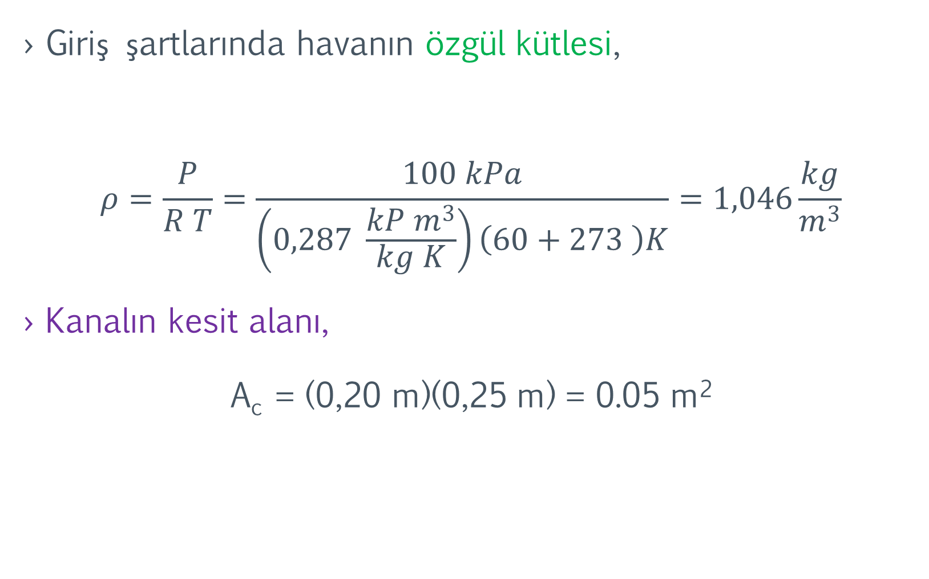
Giriş şartlarında havanın özgül kütlesi,
$$ρ=\frac{P}{R T}=\frac{100 kPa}{\left(0,287 \frac{{kP m}^{3}}{kg K}\right)\left(60+273 \right)K}=1,046\frac{kg}{m^{3}}$$
Kanalın kesit alanı,
A_{c} = (0,20 m)(0,25 m) = 0.05 m²

Slide 26
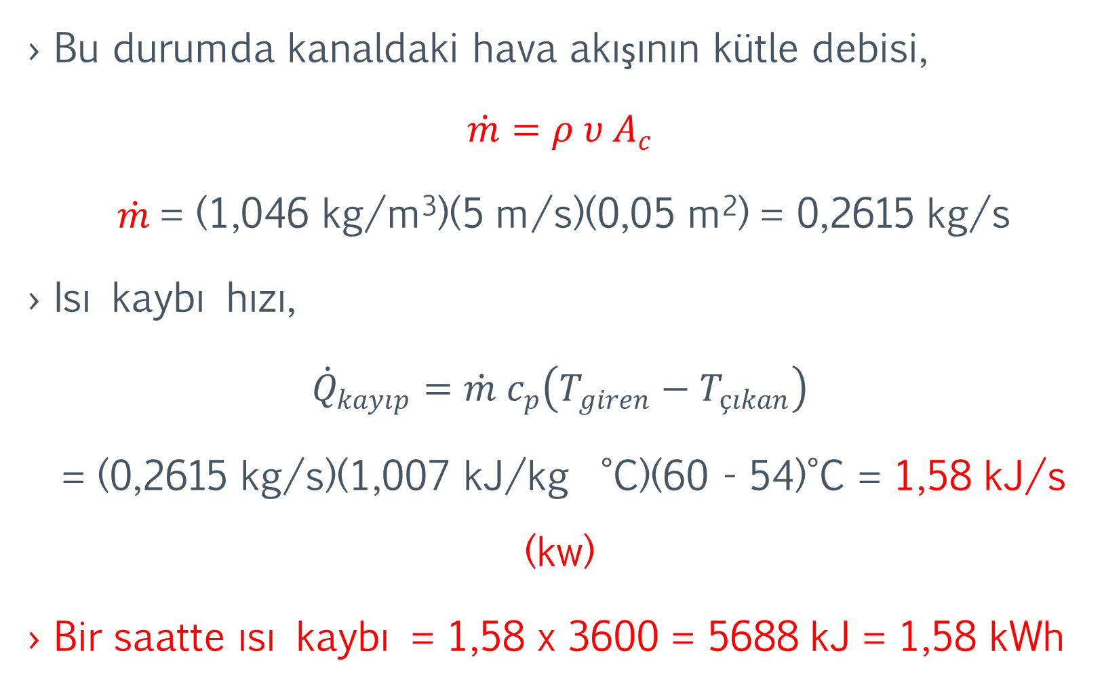
Bu durumda kanaldaki hava akışının kütle debisi,
$$\dot{m}=ρ υ A_{c}$$
$\dot{m}$= (1,046 kg/m³)(5 m/s)(0,05 m²) = 0,2615 kg/s
Isı kaybı hızı,
$${\dot{Q}}_{kayıp}=\dot{m} c_{p}\left(T_{giren}−T_{çıkan}\right)$$
= (0,2615 kg/s)(1,007 kJ/kg °C)(60 - 54)°C = 1,58 kJ/s (kw)
Bir saatte ısı kaybı = 1,58 x 3600 = 5688 kJ = 1,58 kWh

Slide 27
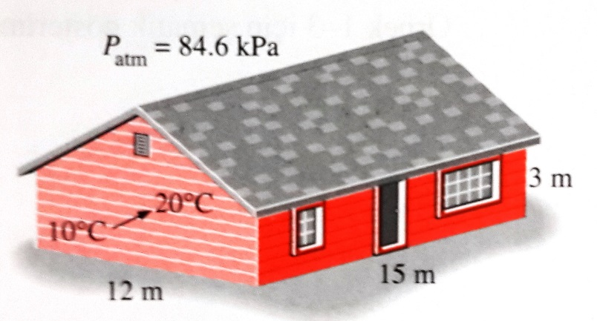
ÖRNEK 1-4 Yüksek Rakımda Bir Evin Elektrikle Isıtılması
200 m² tabanı ve 3 m ortalama yüksekliği olan ev, standart atmosferik basıncın 84,6 kPa olduğu 1500 m rakımlı bir yerdedir .
Ev başlangıçta 10 °C üniform sıcaklıktadır.
Daha sonra, ev sıcaklığı ortalama 20°C oluncaya kadar bir elektrikli ısıtıcı çalıştırılacaktır.

Slide 28
(a) Evden ısıtma süresince hava sızmadığını ve
(b) evdeki ısıtılan hava sabit basınçla genleşirken bir miktar havanın çatlaklardan kaçtığını kabul ederek havaya aktarılan enerji miktarını bulunuz.

Slide 29
ÇÖZÜM
Evdeki hava bir elektrikli ısıtıcıyla ısıtılmaktadır.
Havaya aktarılan enerjinin miktarı, sabit hacim ve sabit basınç durumları için hesaplanacaktır.

Slide 30
Kabuller
Oda sıcaklığındaki hava sabit özellikli bir ideal gaz olarak ele alınabilir.
Isıtma süresince evden dışarıya olan ısı kaybı ihmal edilebilir.
Mobilya ve diğer eşyaların kapladığı hacim ihmal edilebilir.

Slide 31
Özellikler
(10 + 20)/2 = 15°C ortalama sıcaklıkta özgül ısılar c_{p} = 1,007 kJ/(kg • K)
c_{v}= c_{p} - R = 0,720 kJ/(kg • K)

Slide 32
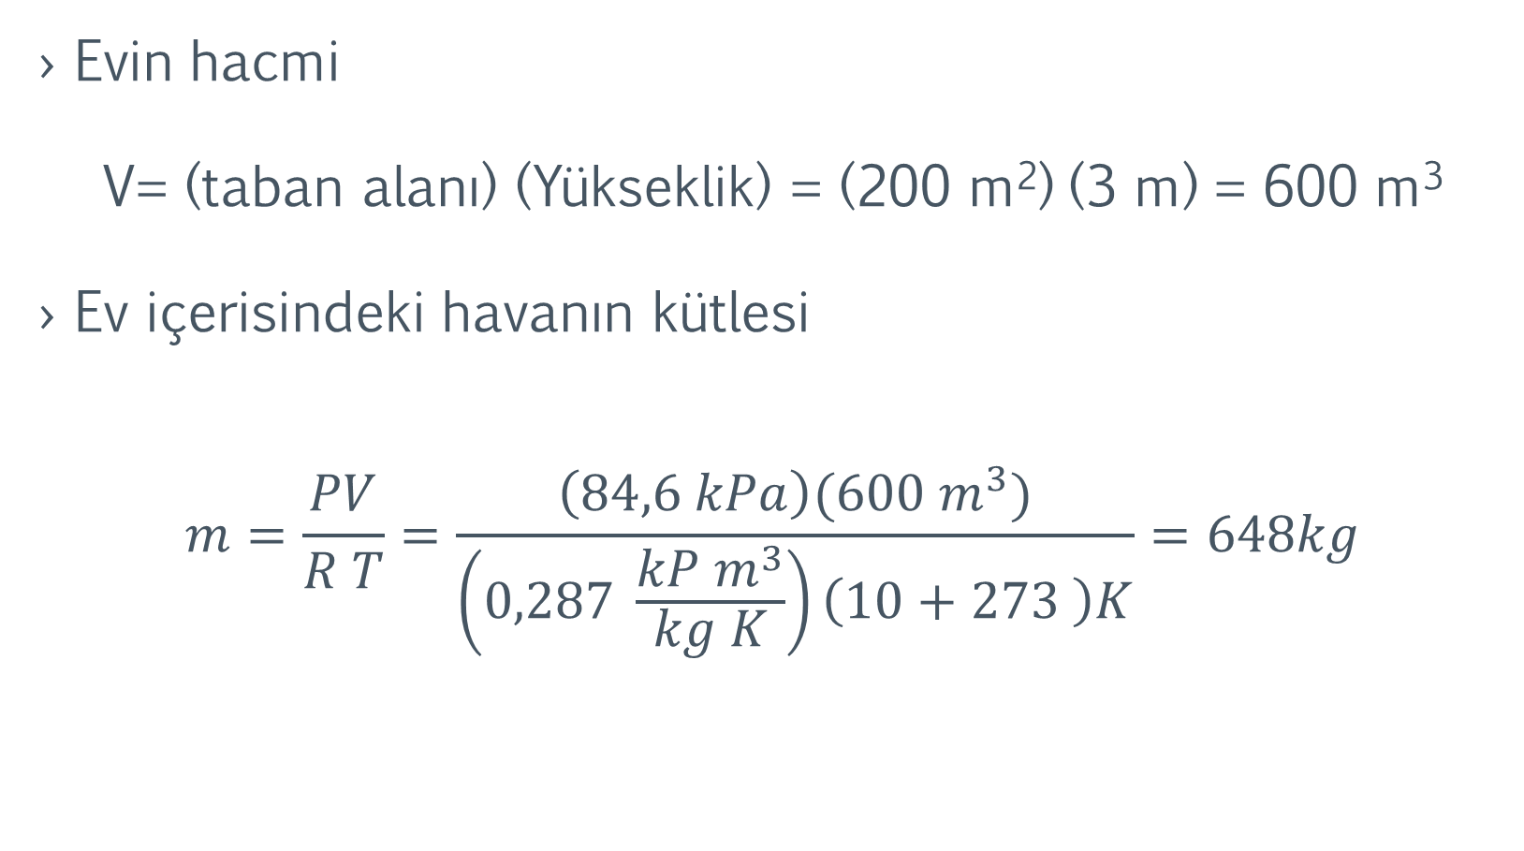
Çözümleme
Evin hacmi
V= (taban alanı) (Yükseklik) = (200 m²) (3 m) = 600 m³
Ev içerisindeki havanın kütlesi
$$m=\frac{PV}{R T}=\frac{\left(84,6 kPa\right)(600 m^{3})}{\left(0,287 \frac{{kP m}^{3}}{kg K}\right)\left(10+273 \right)K}=648kg$$

Slide 33
(a) sabit hacimde havaya aktarılan enerji miktarı, iç enerjisindeki değişmeden oluşmuştur.
E_{giren}- E_{çıkan} = ∆E_{sistem}
E_{giren, sabit hacim} = ∆U_{hava} = m c_{v} ∆T
= [648 kg] [0,720 kj/(kg ° C)] [20-10] °C =
= 4666 kJ

Slide 34
Sabit basınçta havaya ısı miktarı, entalpideki değişmeden oluşmuştur ve
E_{giren, sabit basınç} = ∆H_{hava} = m c_{p} ∆T
= [648 kg] [1,007 kj/(kg ° C)] [20-10] °C
= 6525 kj

Slide 35
Her evin özellikle kapı ve pencere etrafında çatlaklar olduğu ve esasında ısıtma süresince evdeki basınç sabit kaldığı için ikinci cevap daha gerçekçidir.

Slide 36
Bu nedenle, uygulamada ikinci yaklaşım kullanılır.
Bununla birlikte, ev 20 C’ye ısıtılmadan önce yarıklardan biraz hava kaçmasından dolayı, bu korunum yaklaşımı, kullanılan enerji miktarını olduğundan biraz fazla hesaplamaktadır.

